Slide 1
Källhagens skolas HiS-resultat 2023 Trakasserier och mobbning
Monica Lemberg, rektor

Slide 2
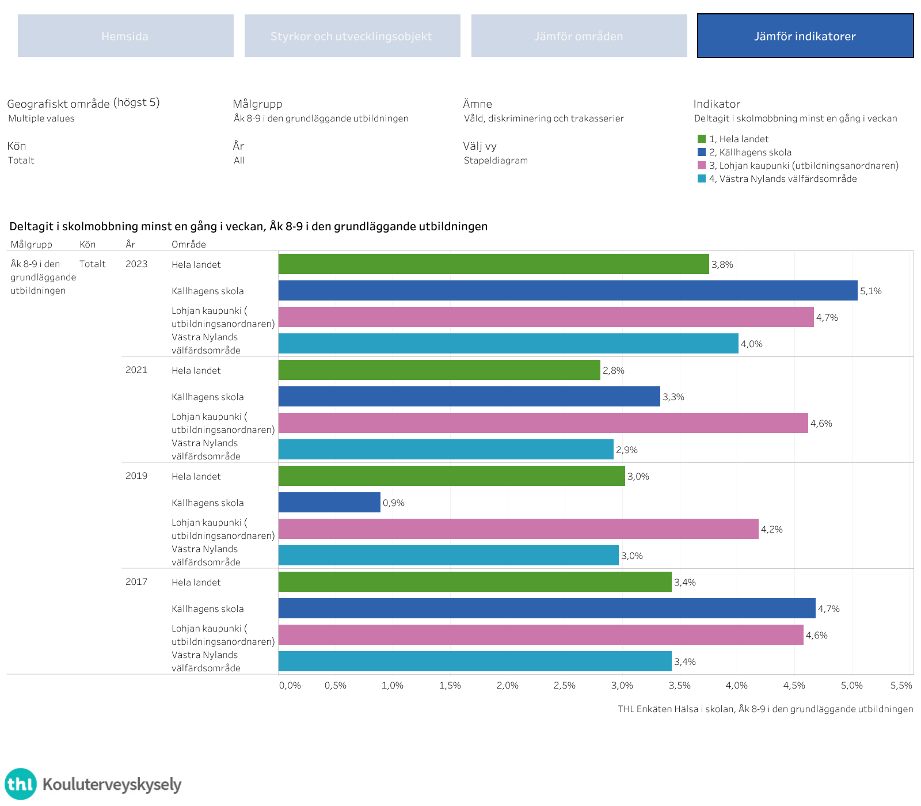

Slide 3
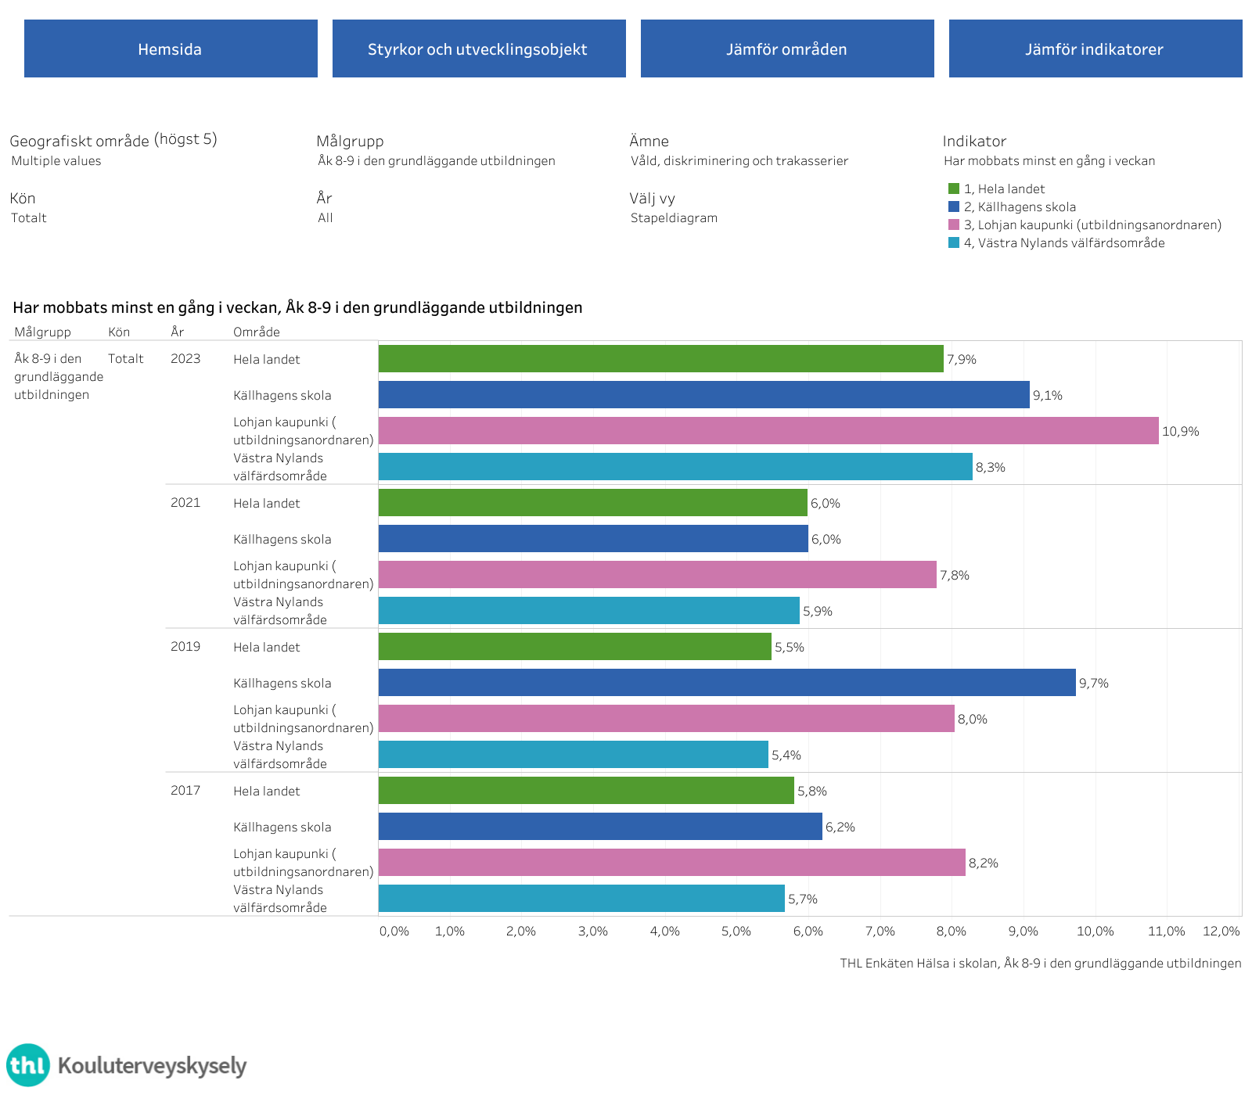

Slide 4
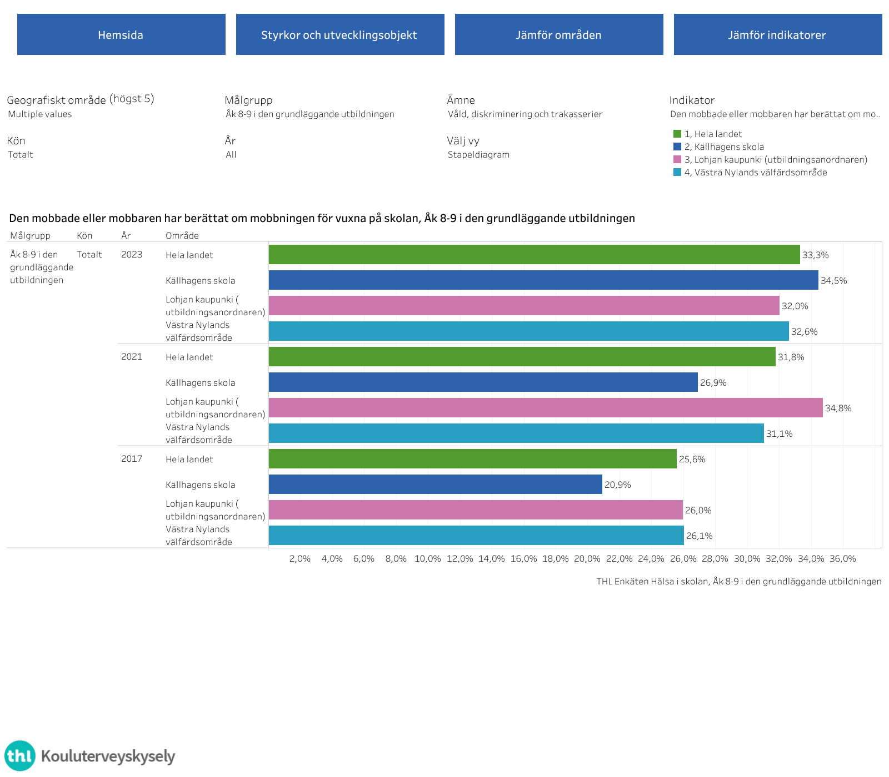

Slide 5
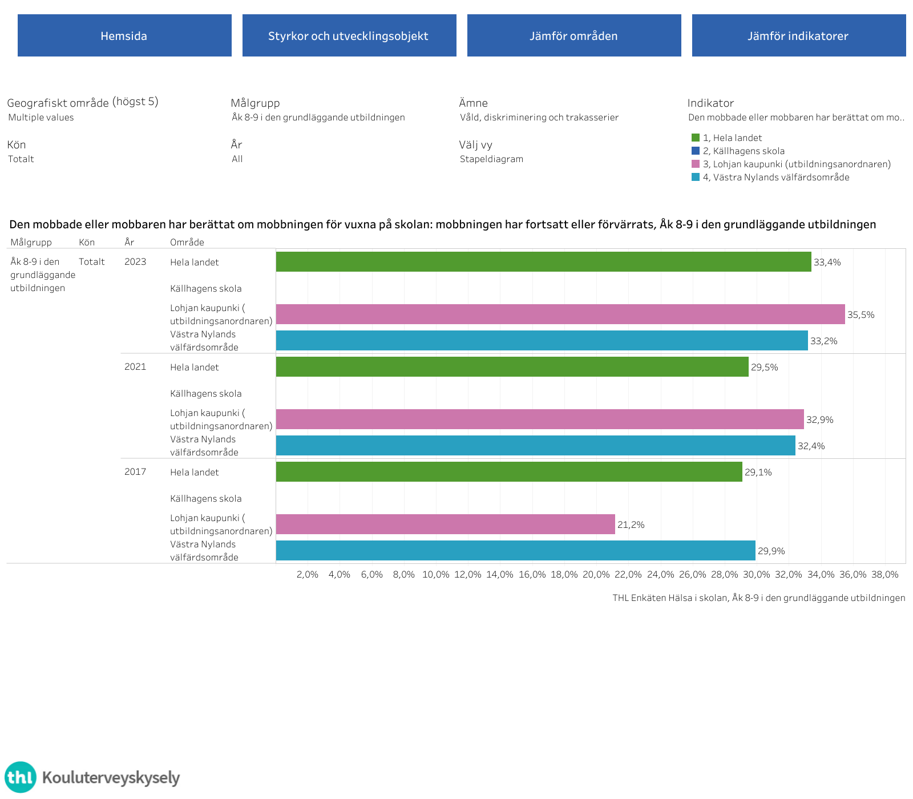

Slide 6
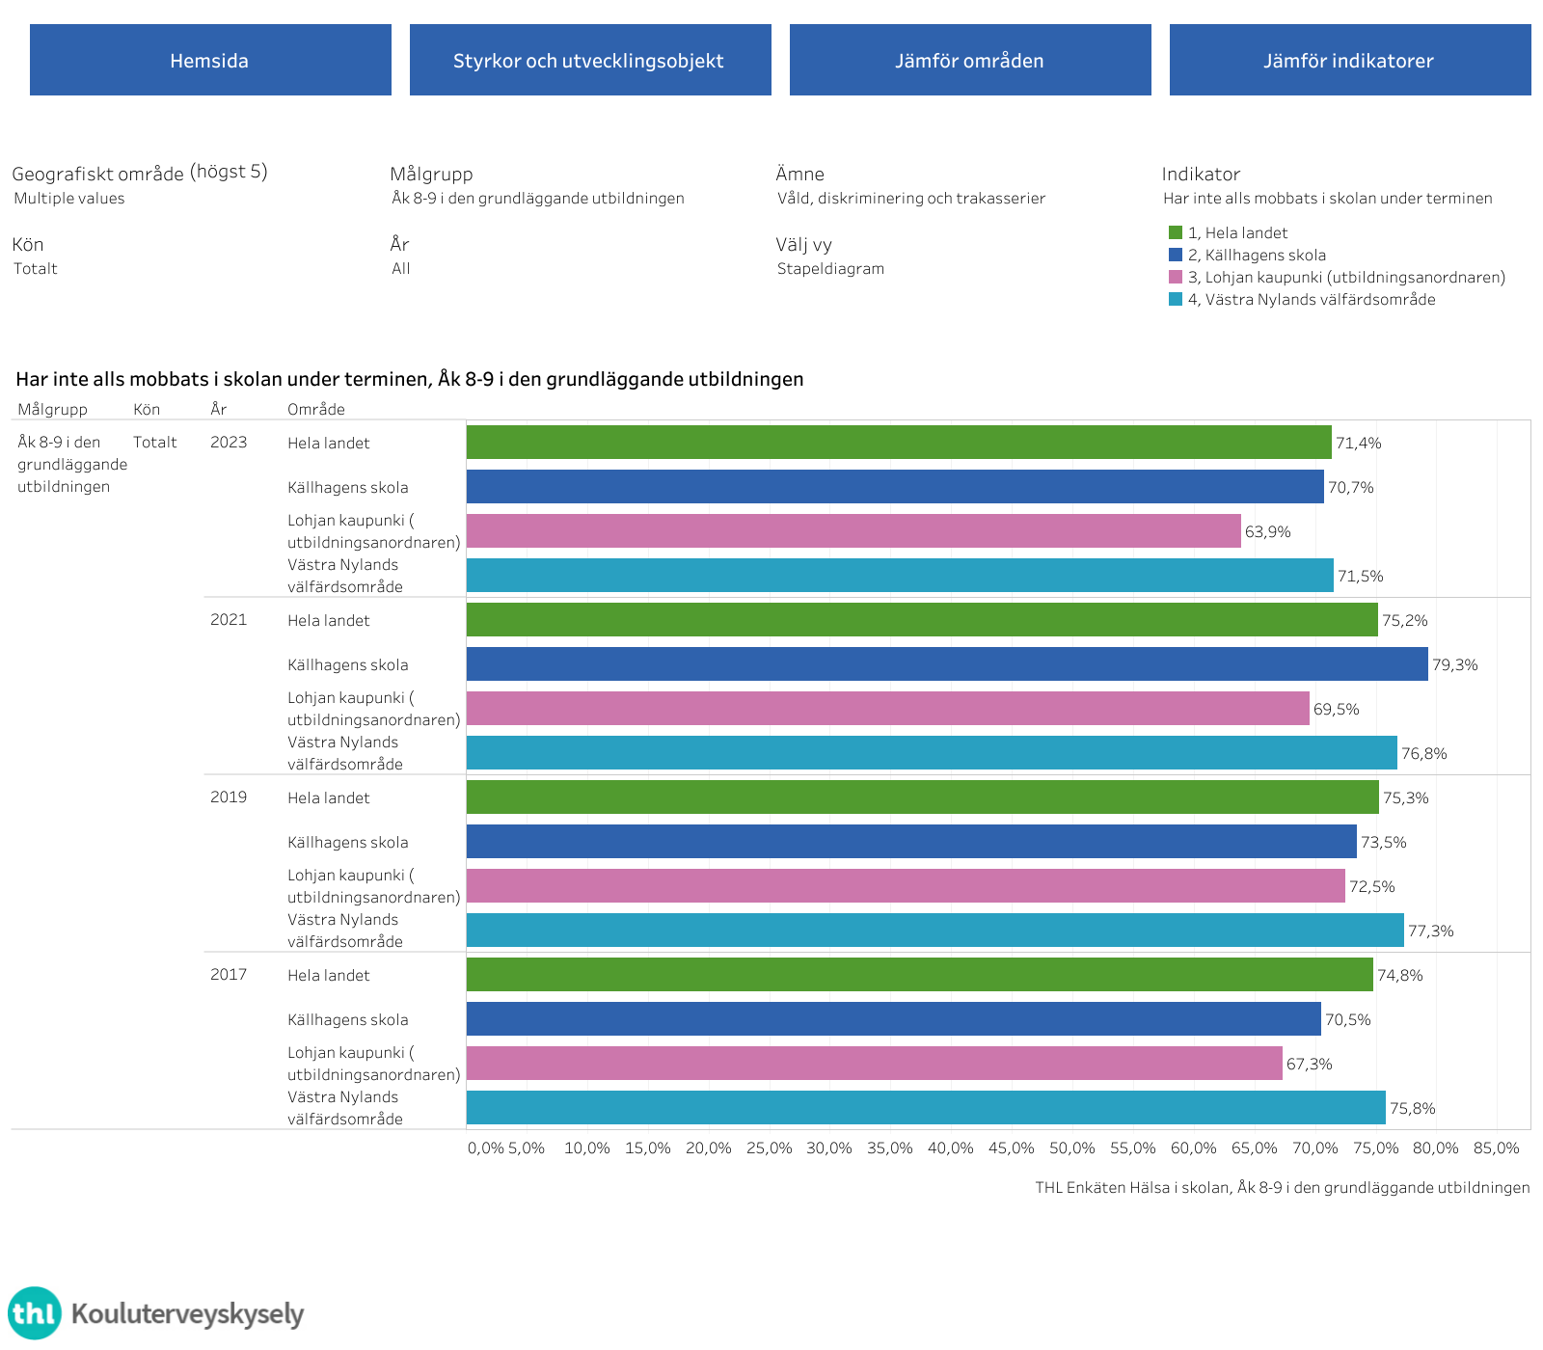

Slide 7
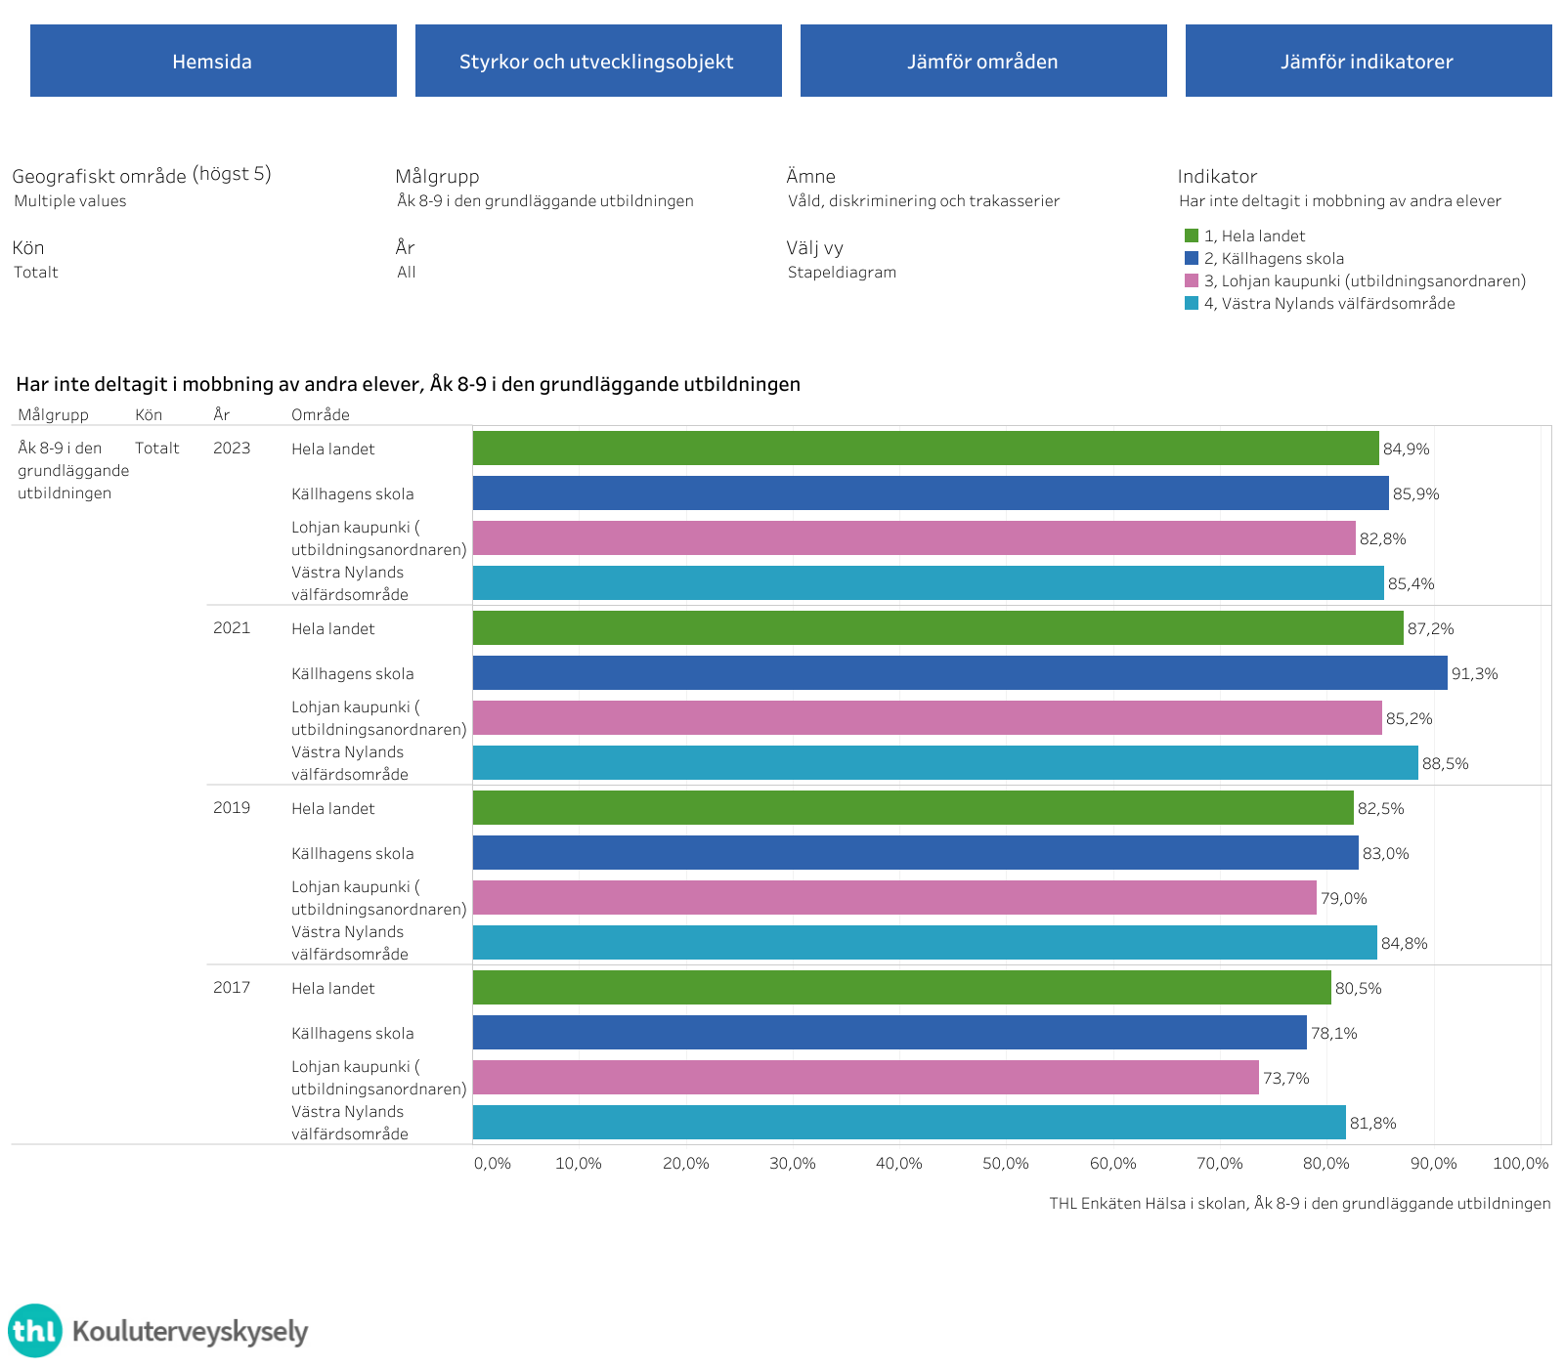

Slide 8
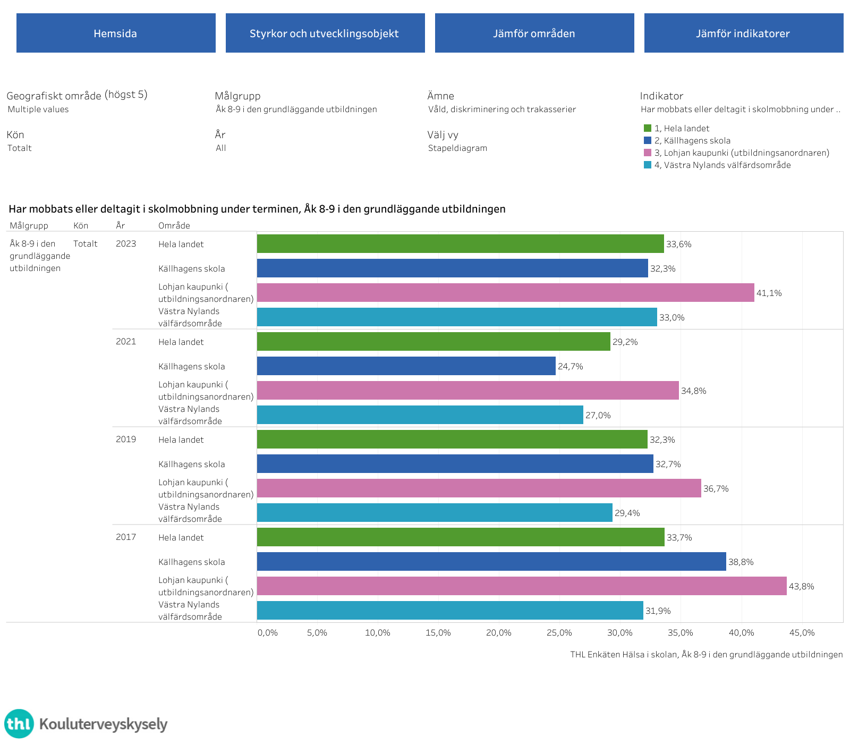

Slide 10
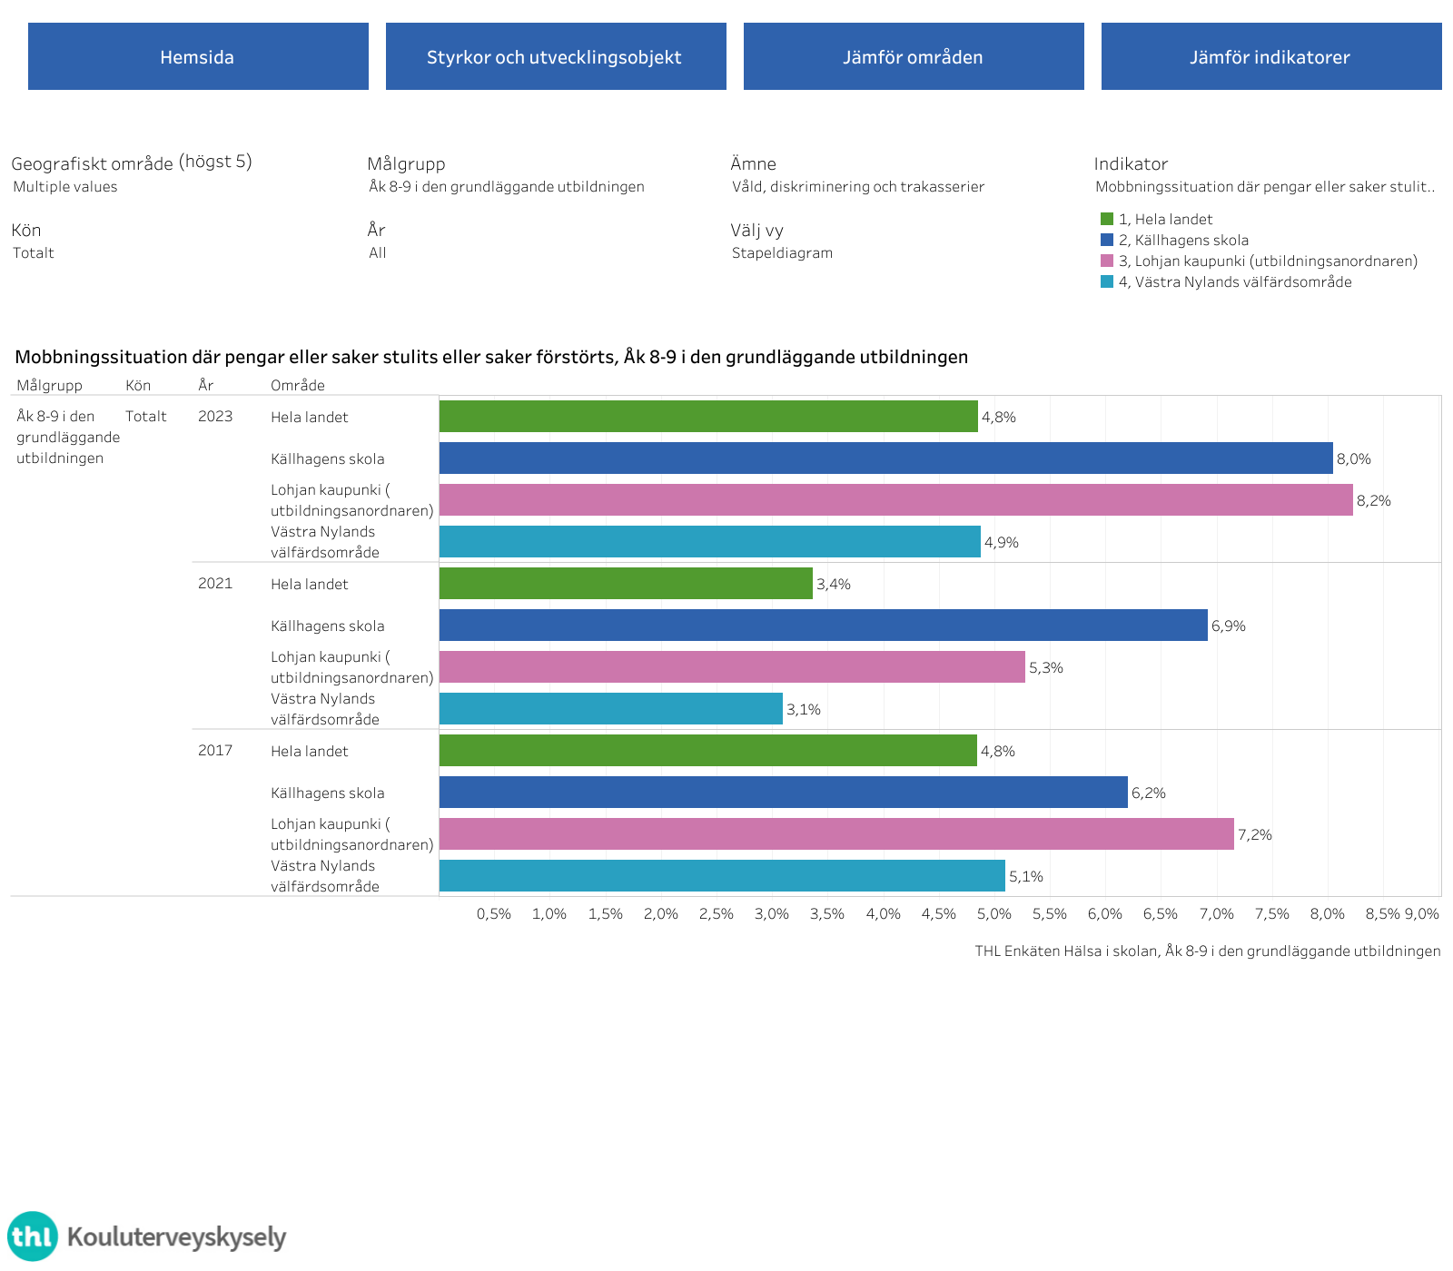

Slide 11
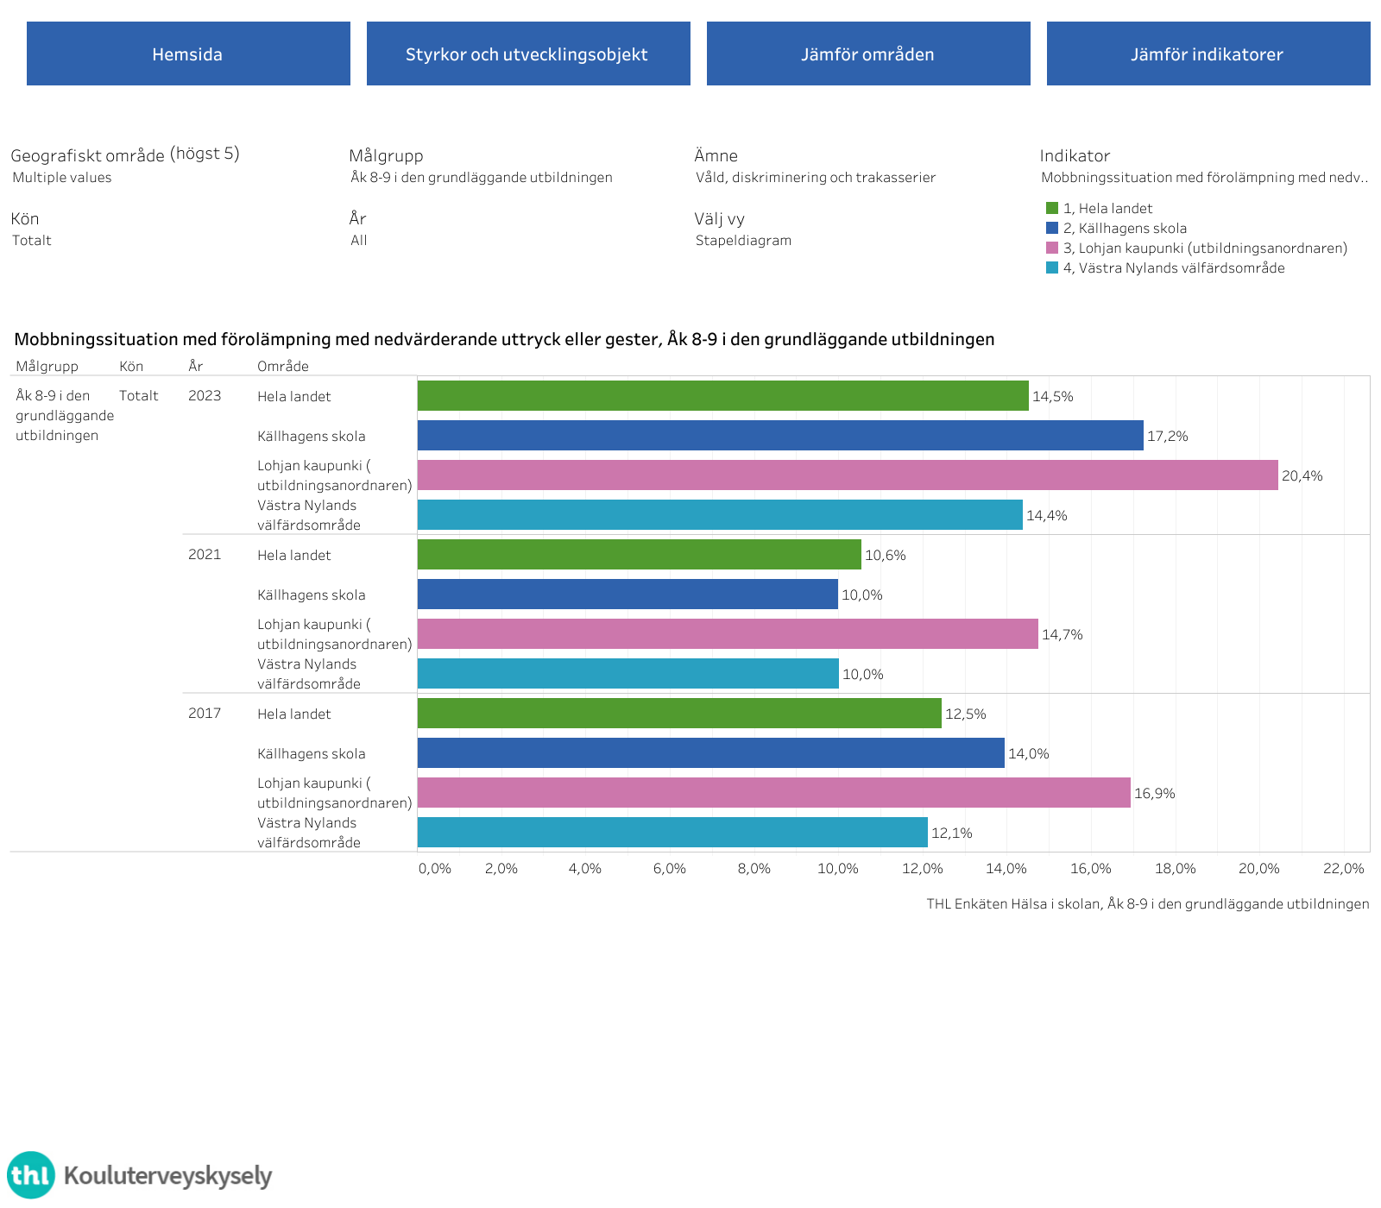

Slide 12
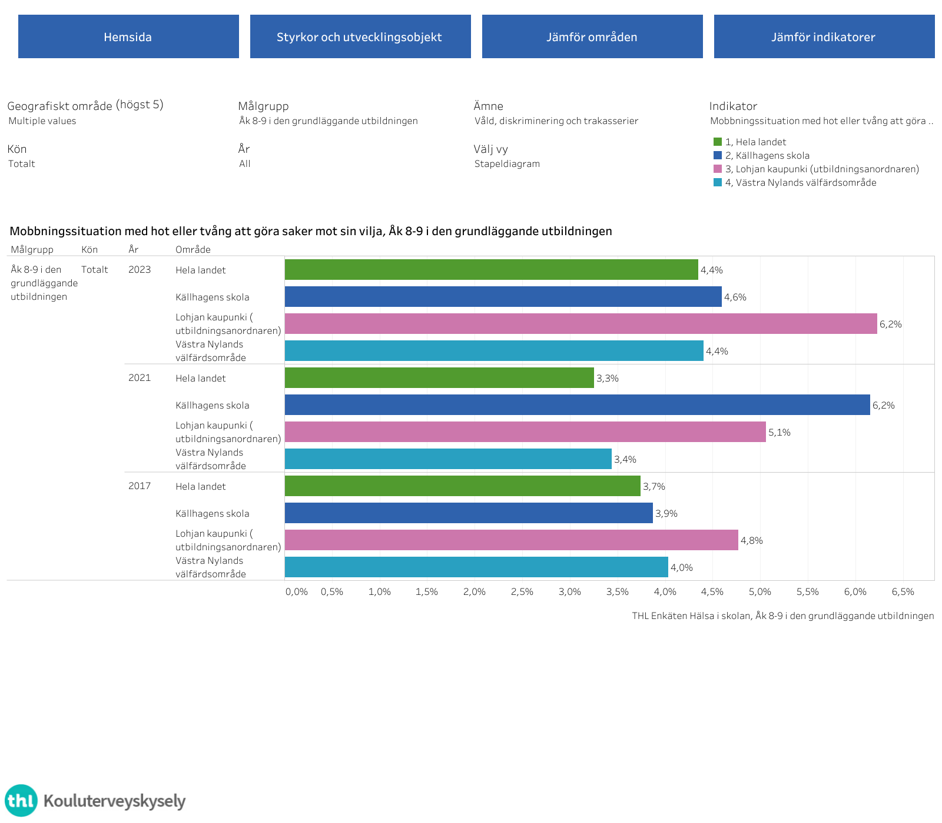

Slide 13
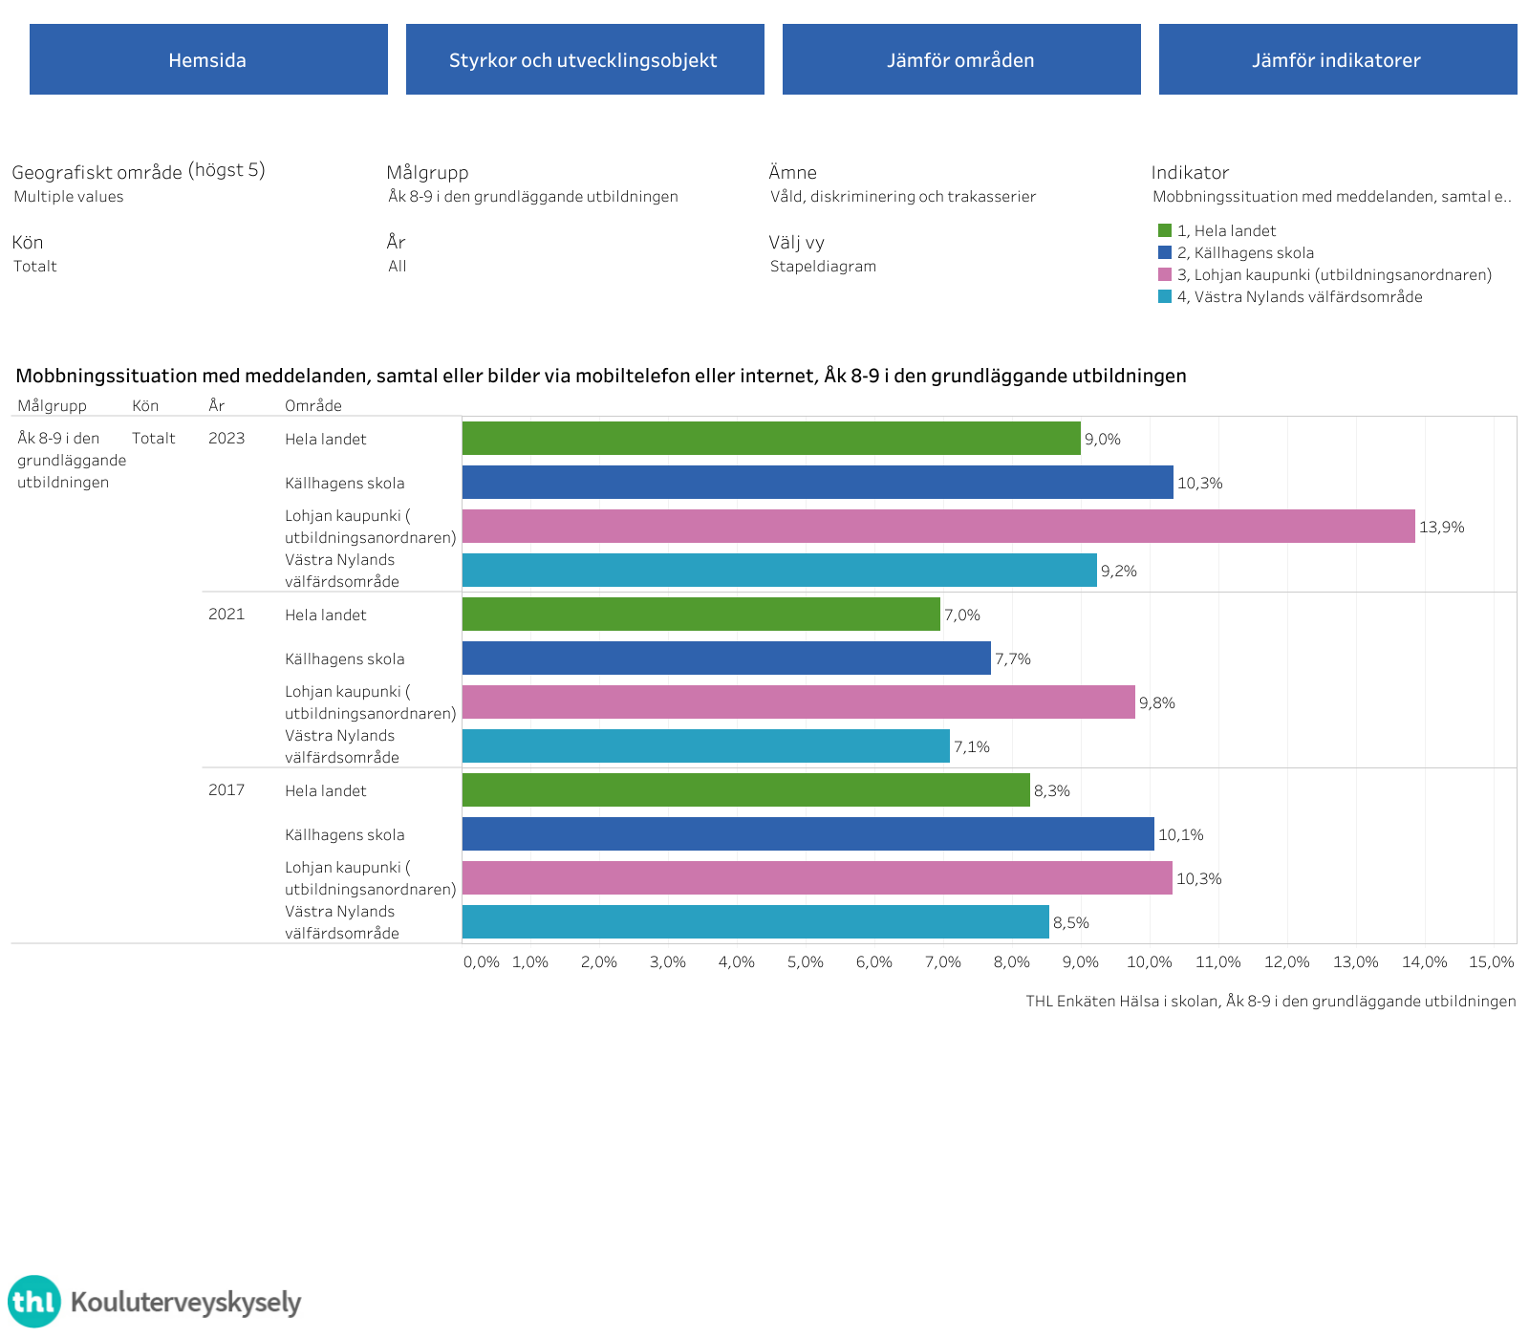

Slide 14
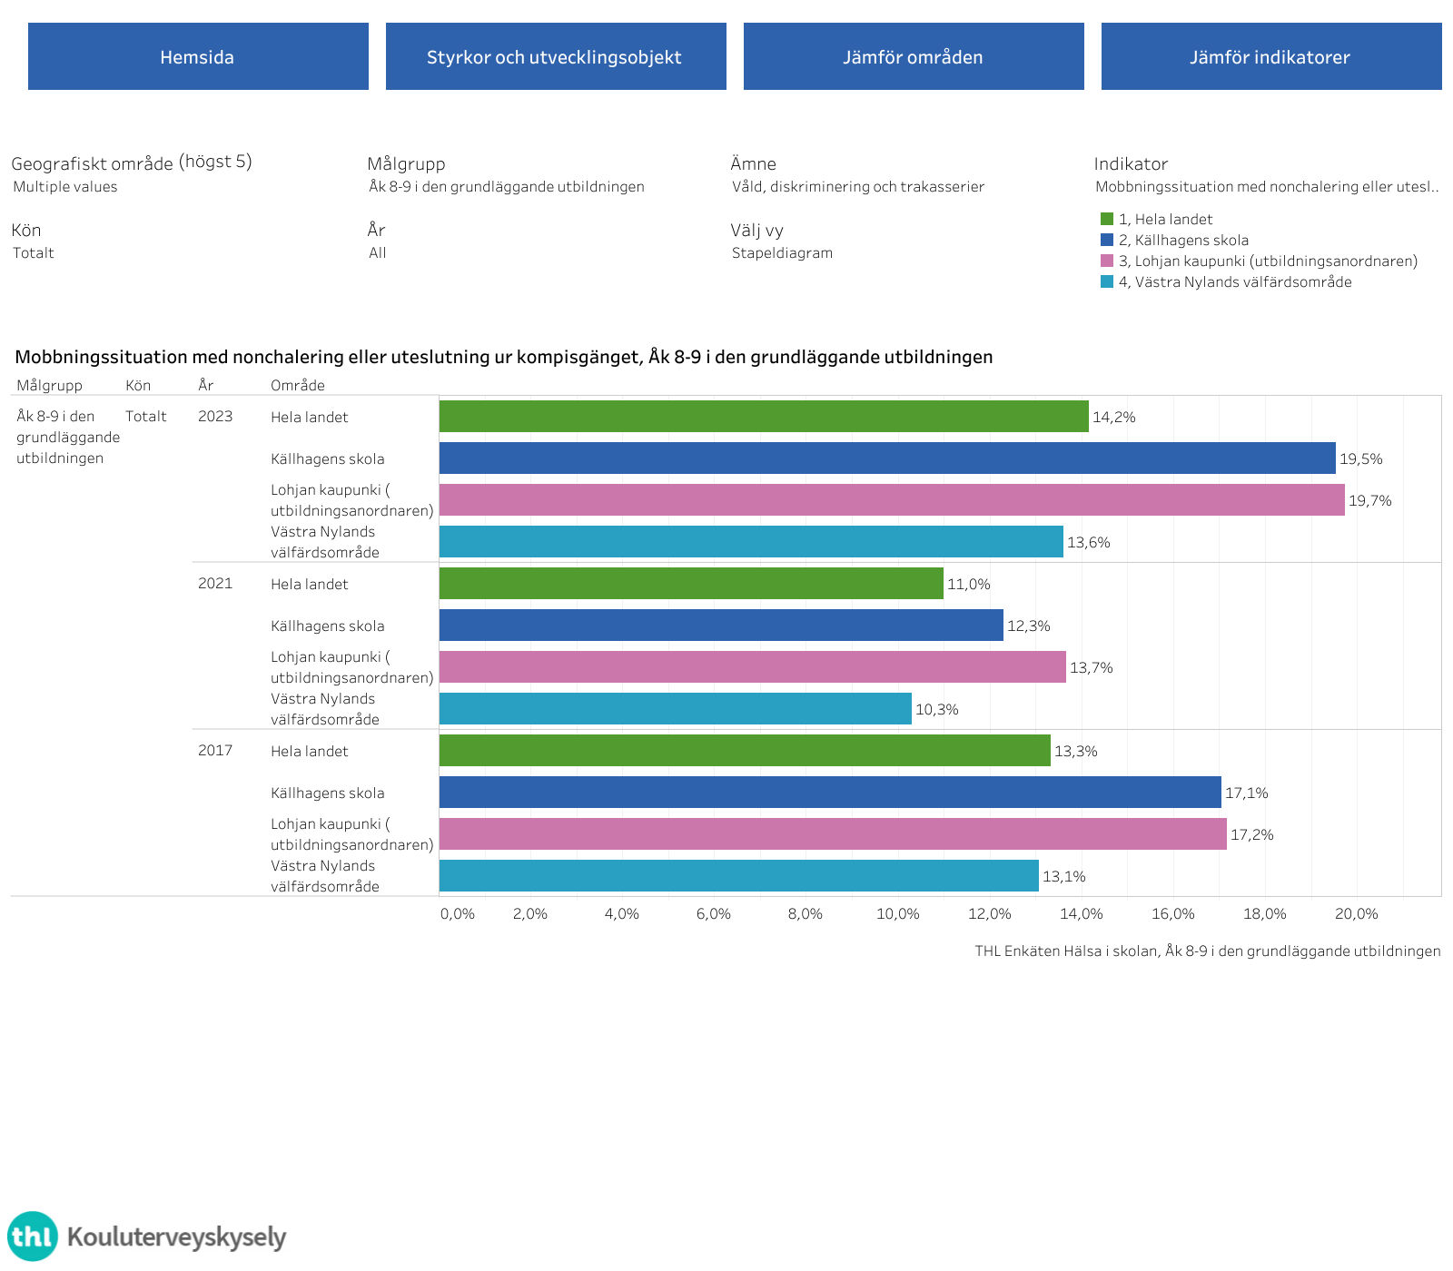

Slide 15
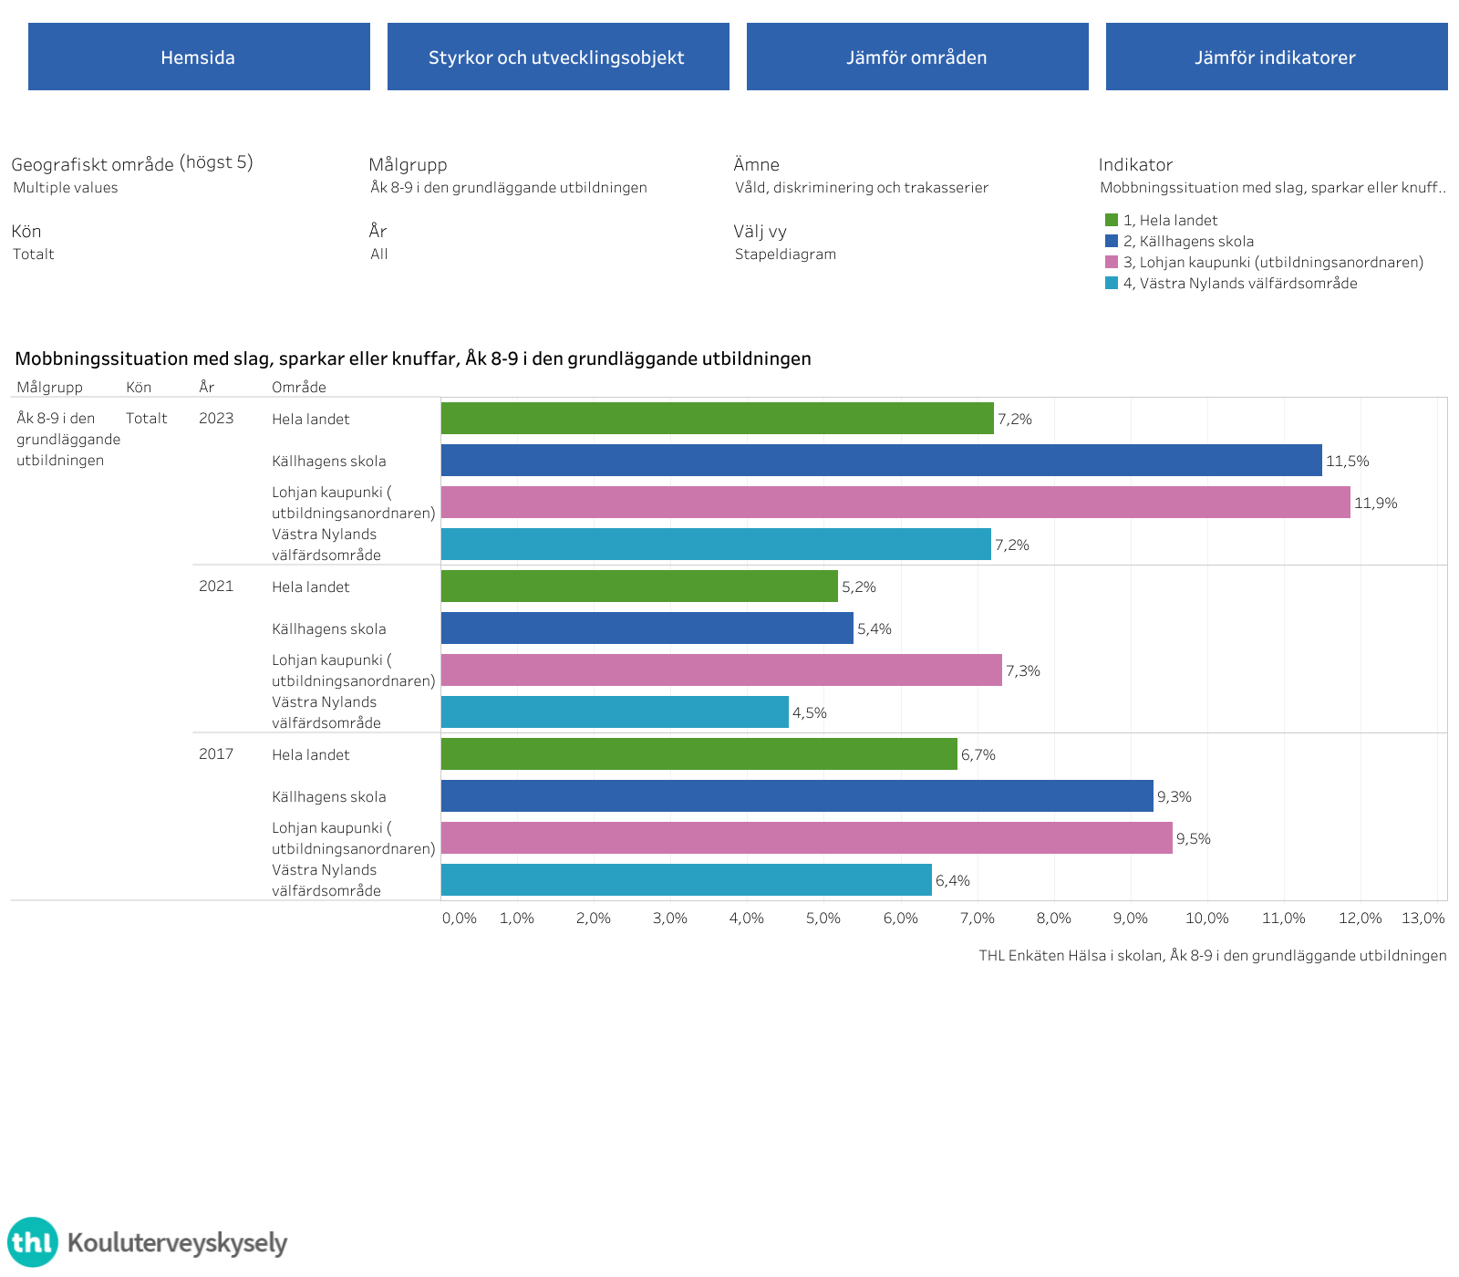

Slide 16
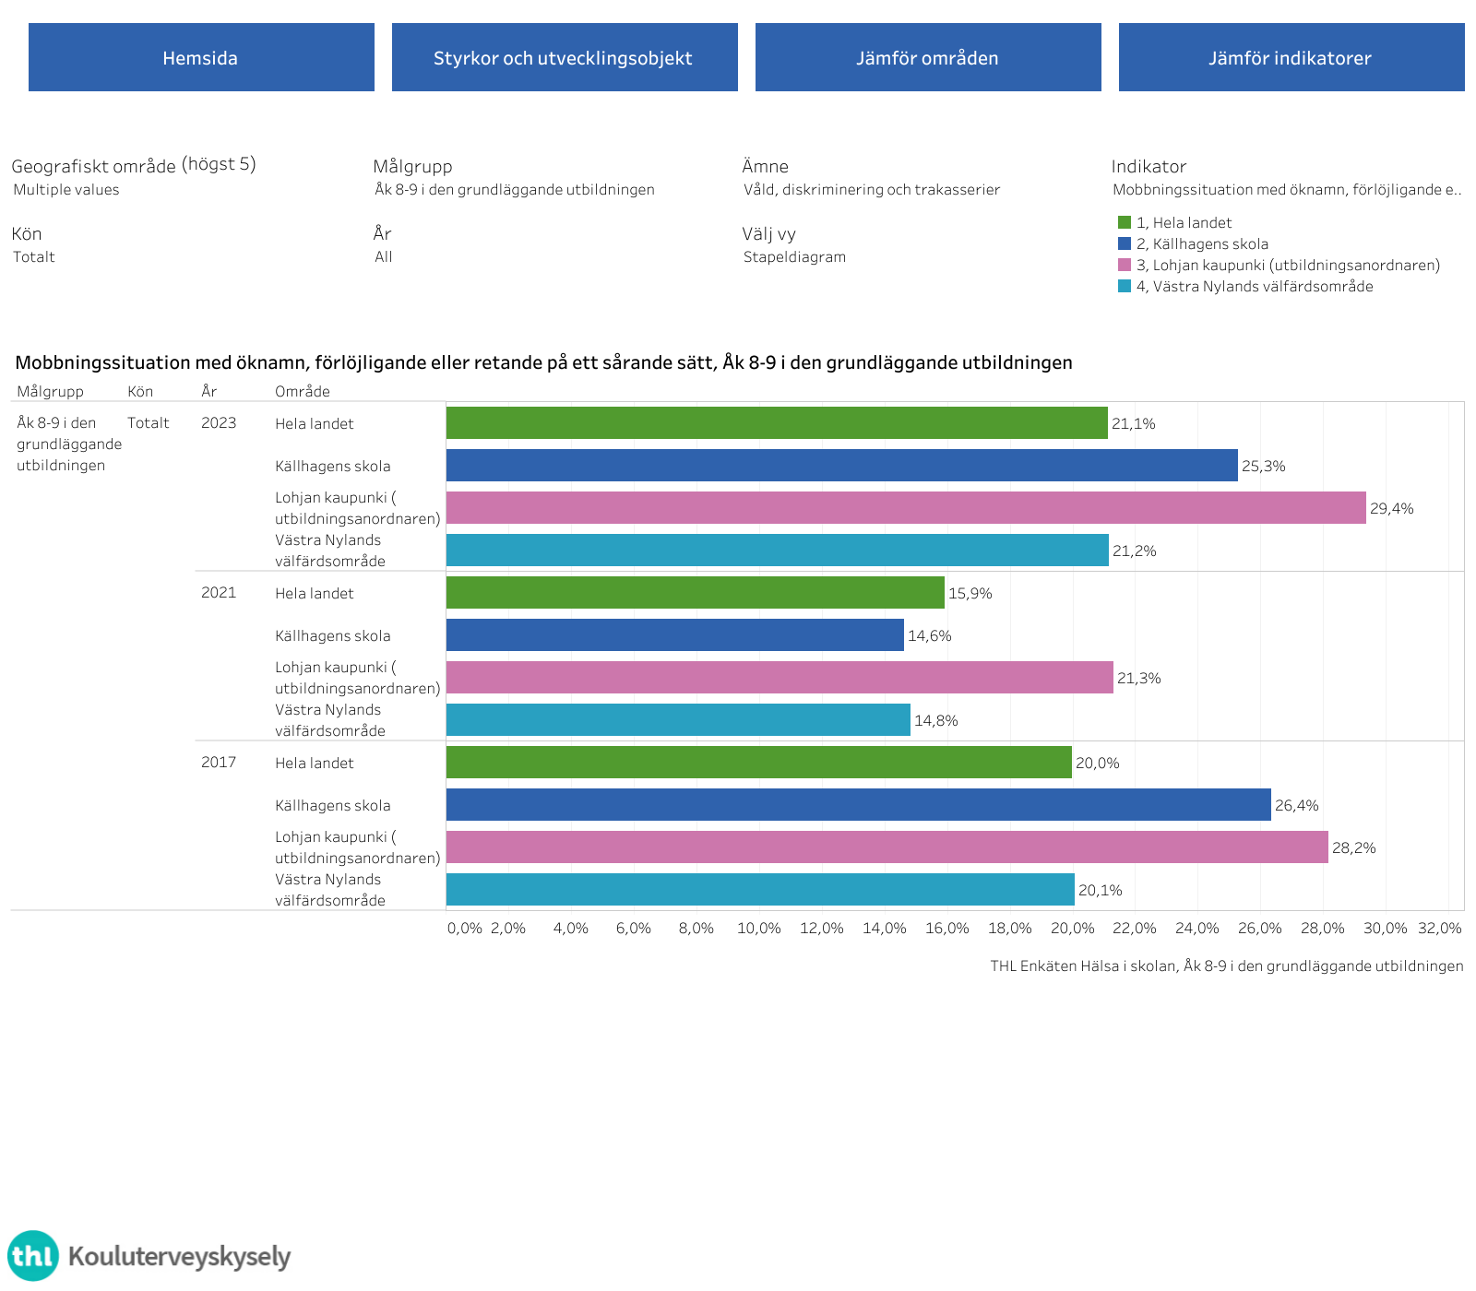

Slide 17
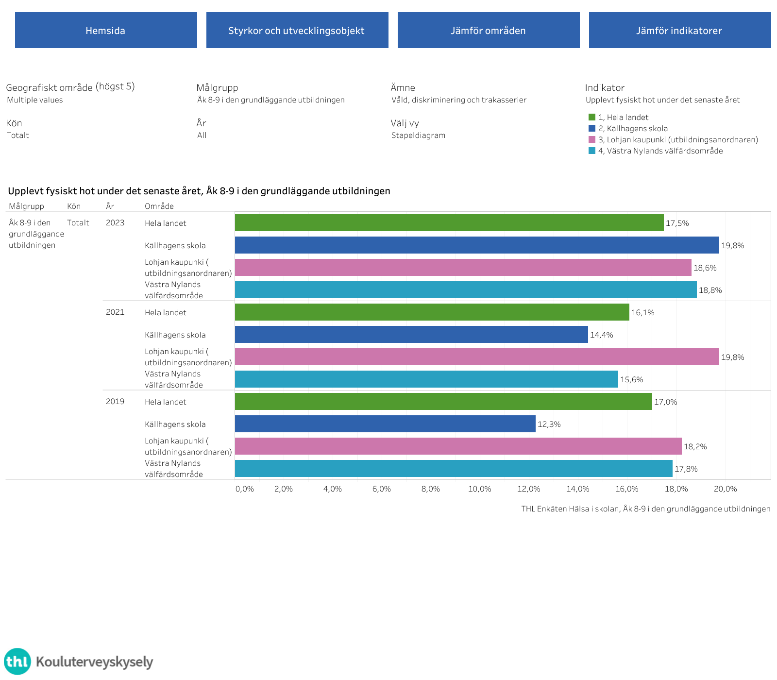

Slide 18
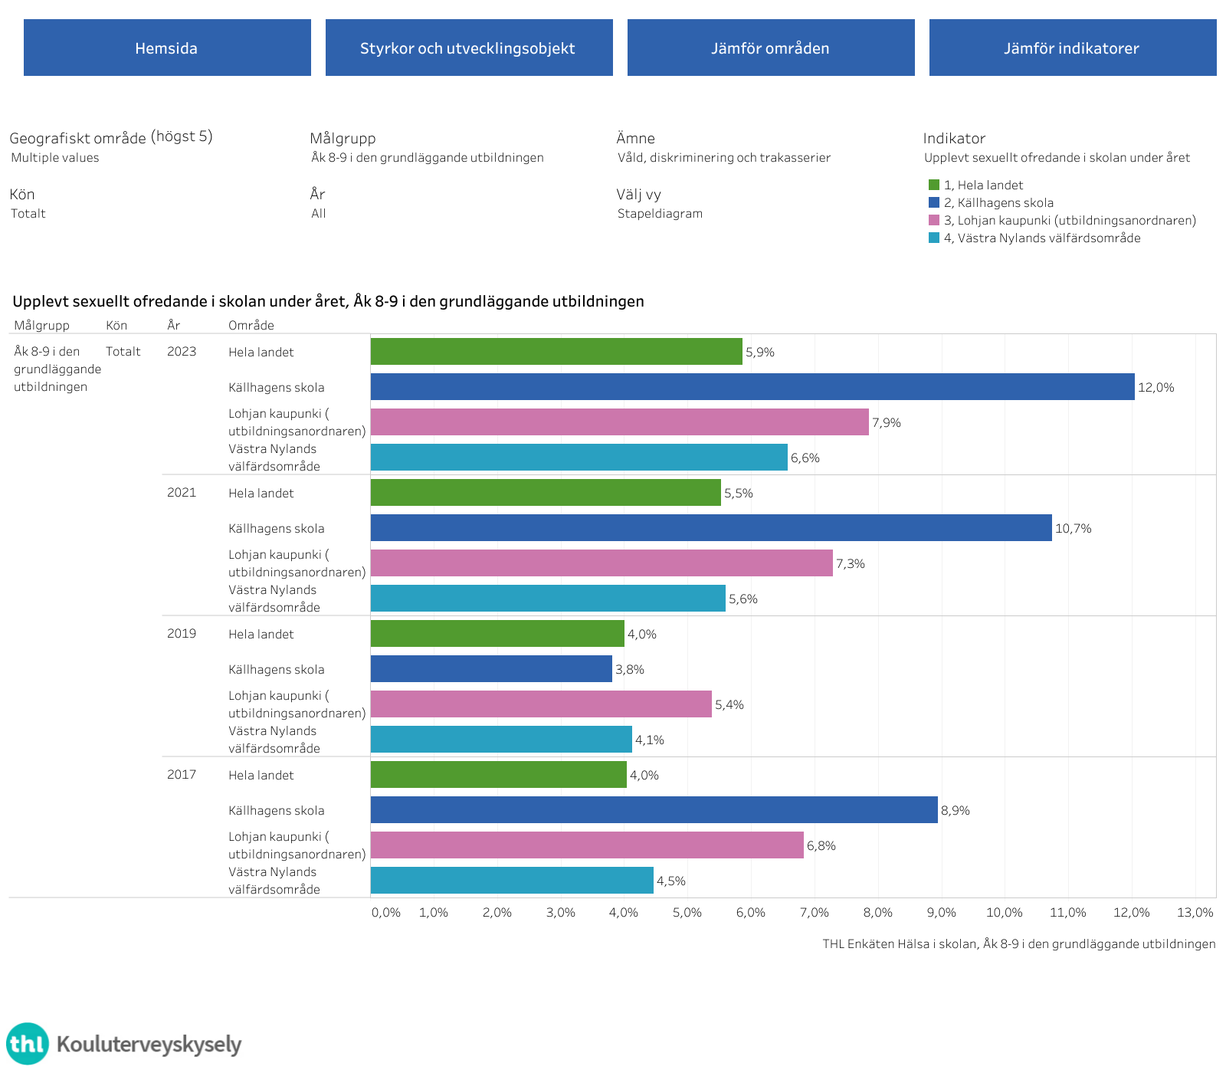

Slide 19
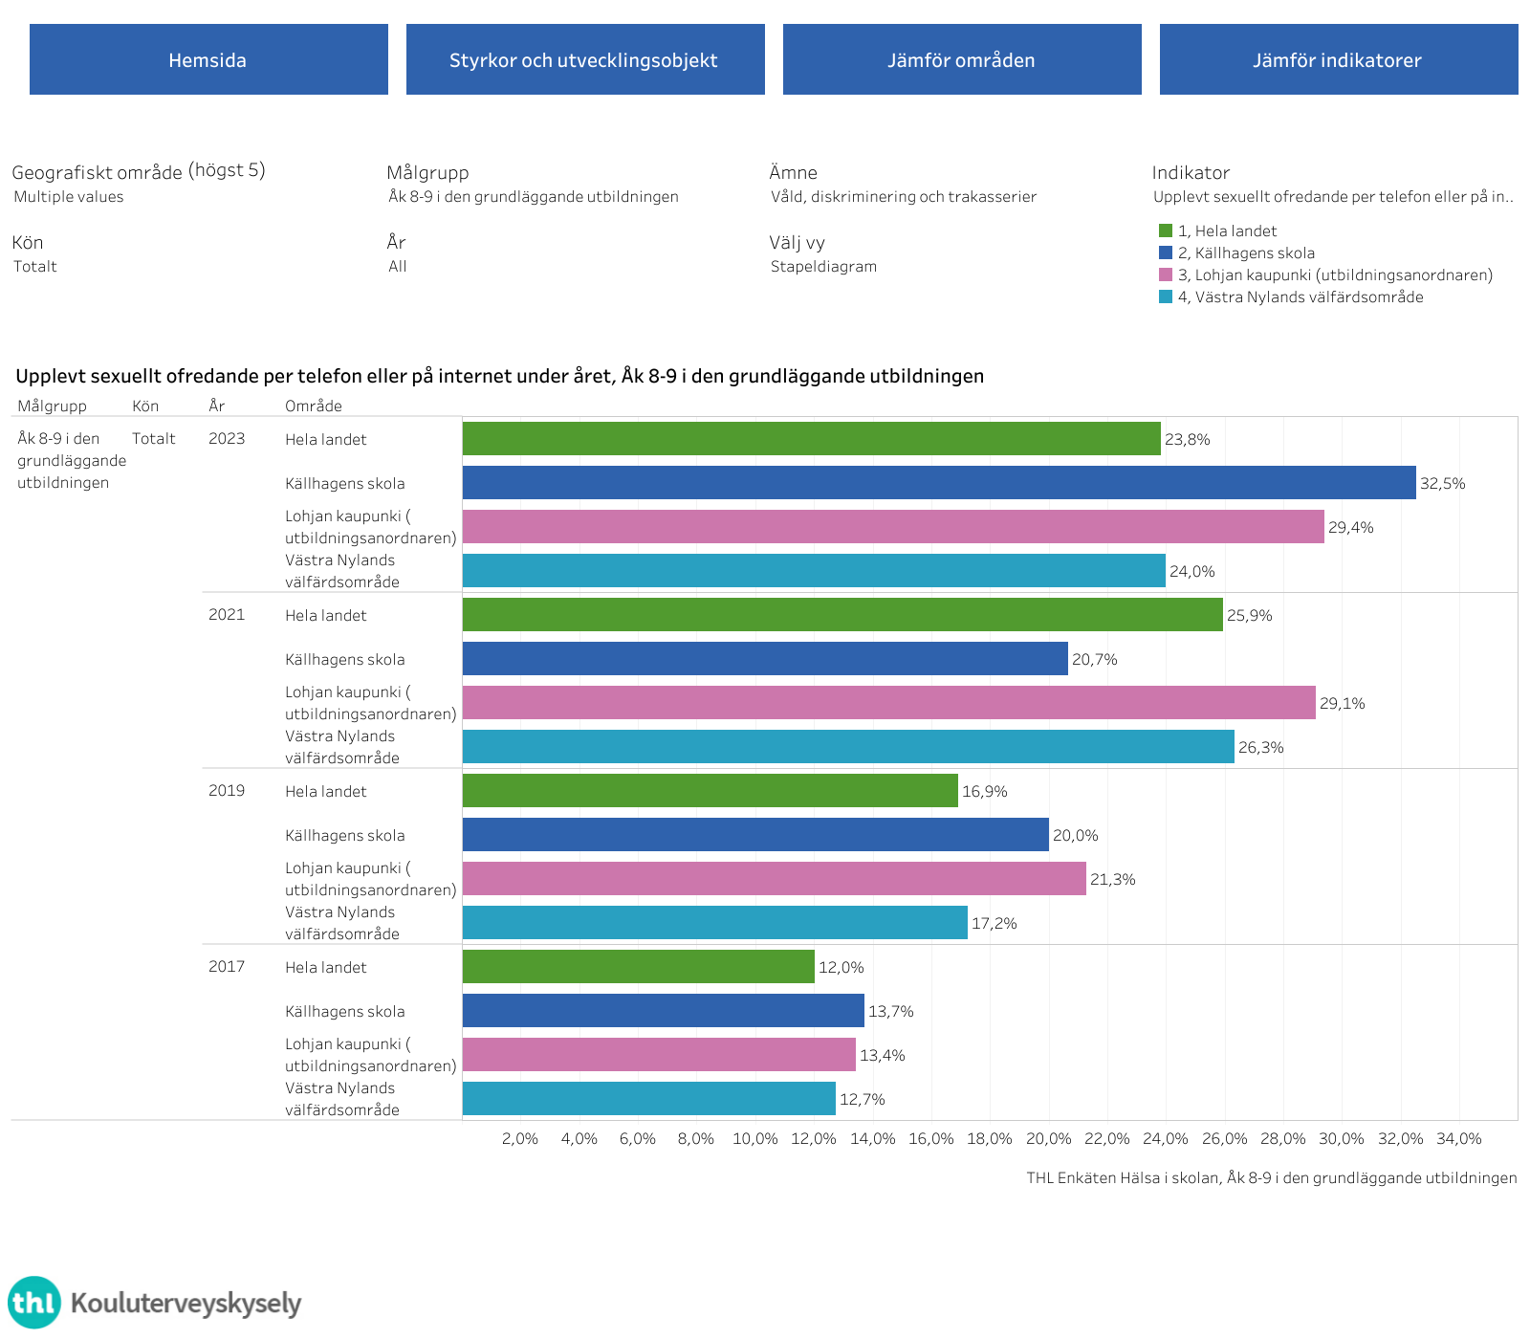

Slide 20
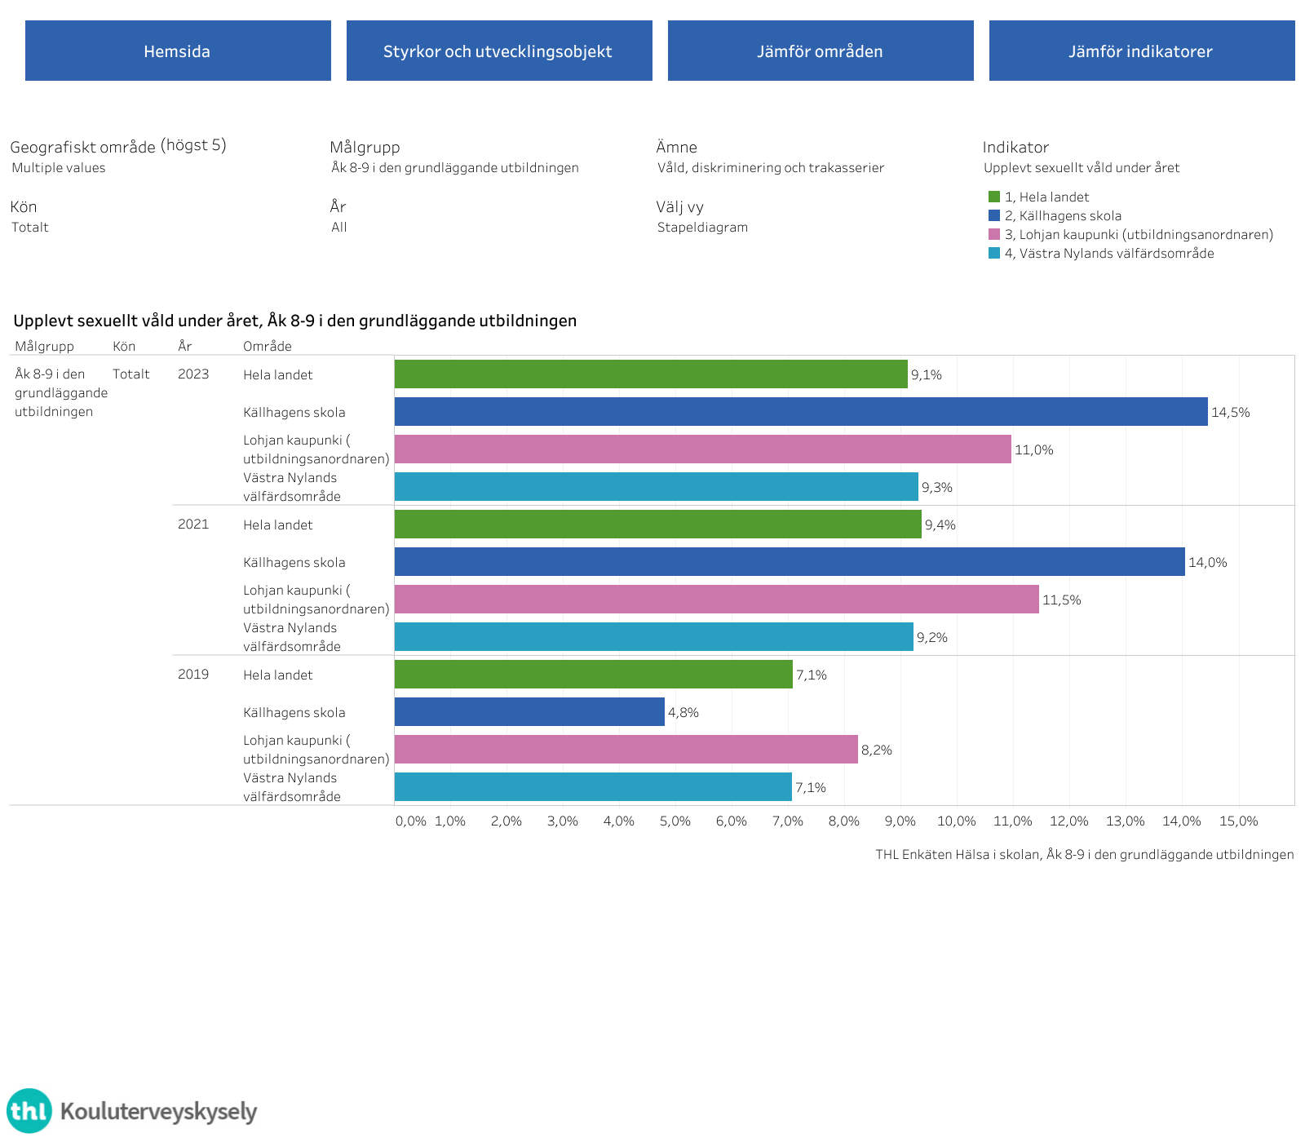

Slide 21
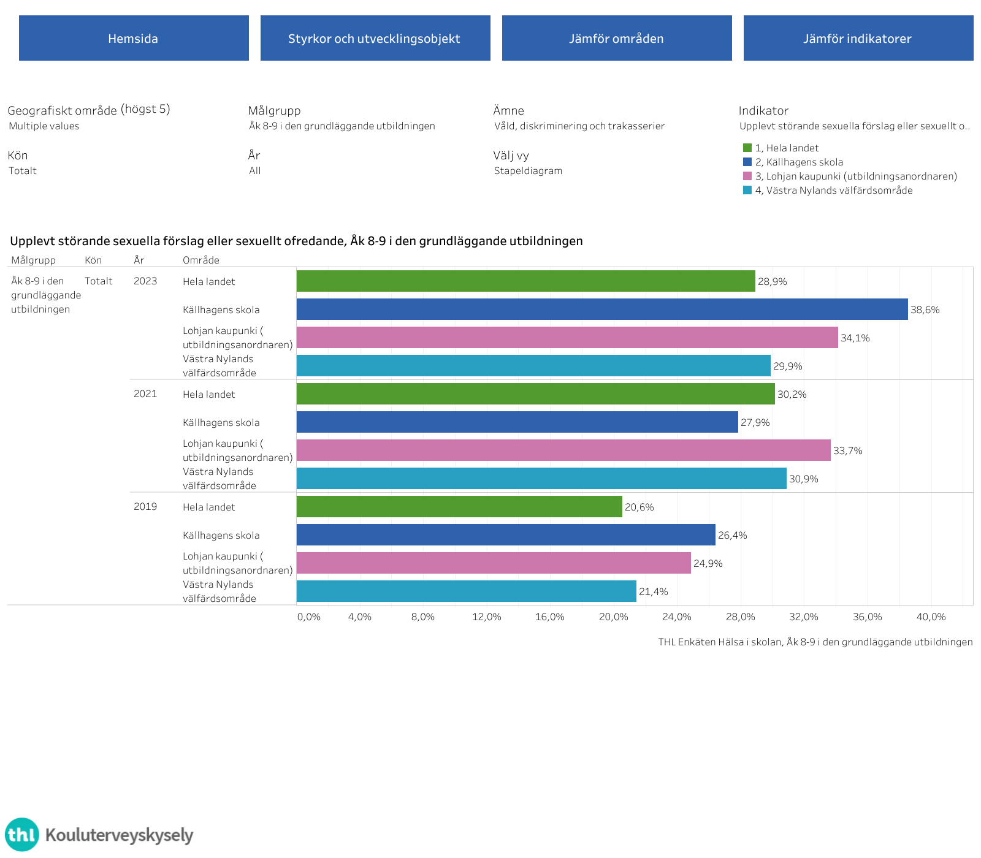

Slide 22
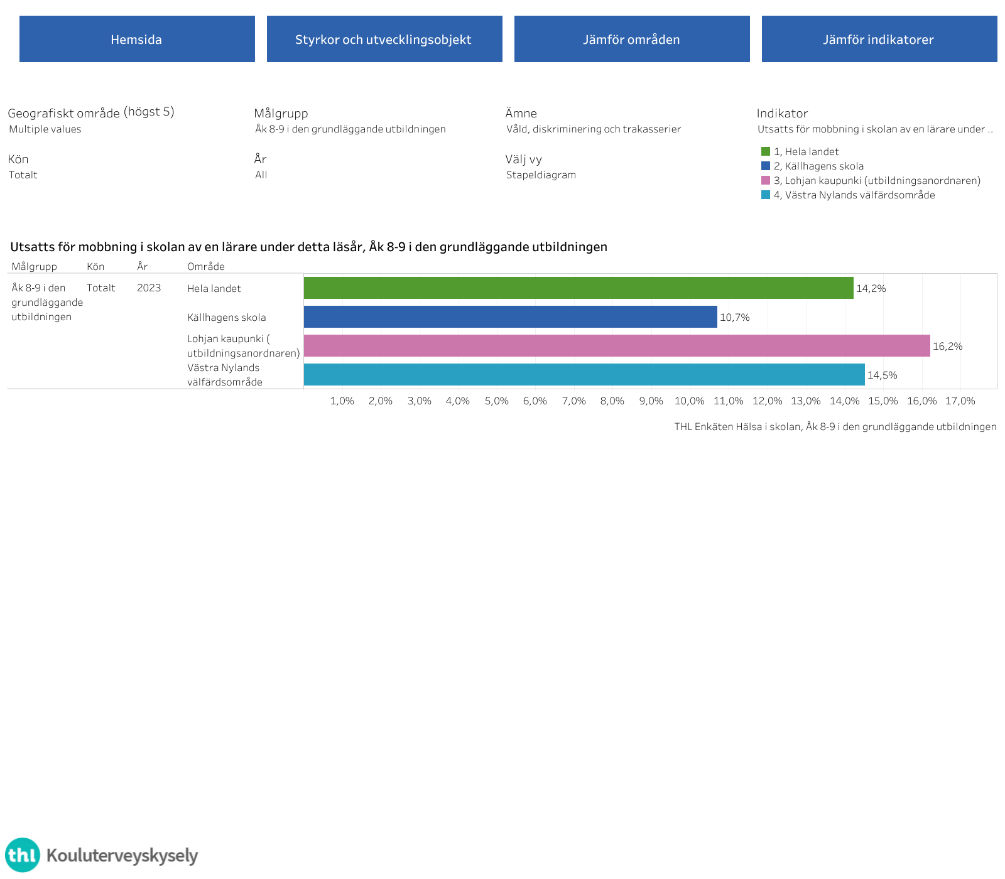

Slide 23
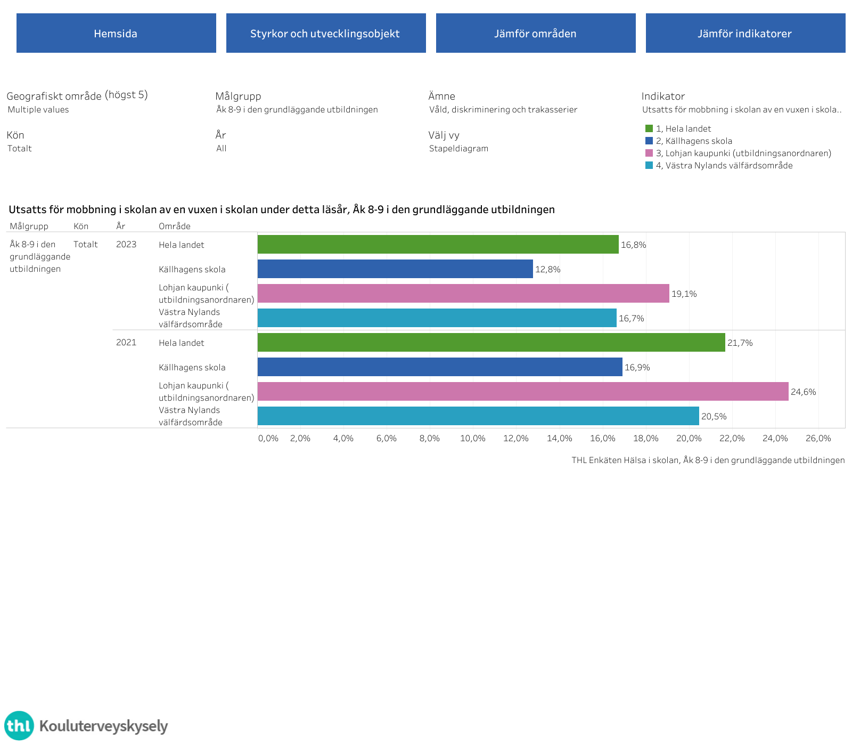

Slide 24
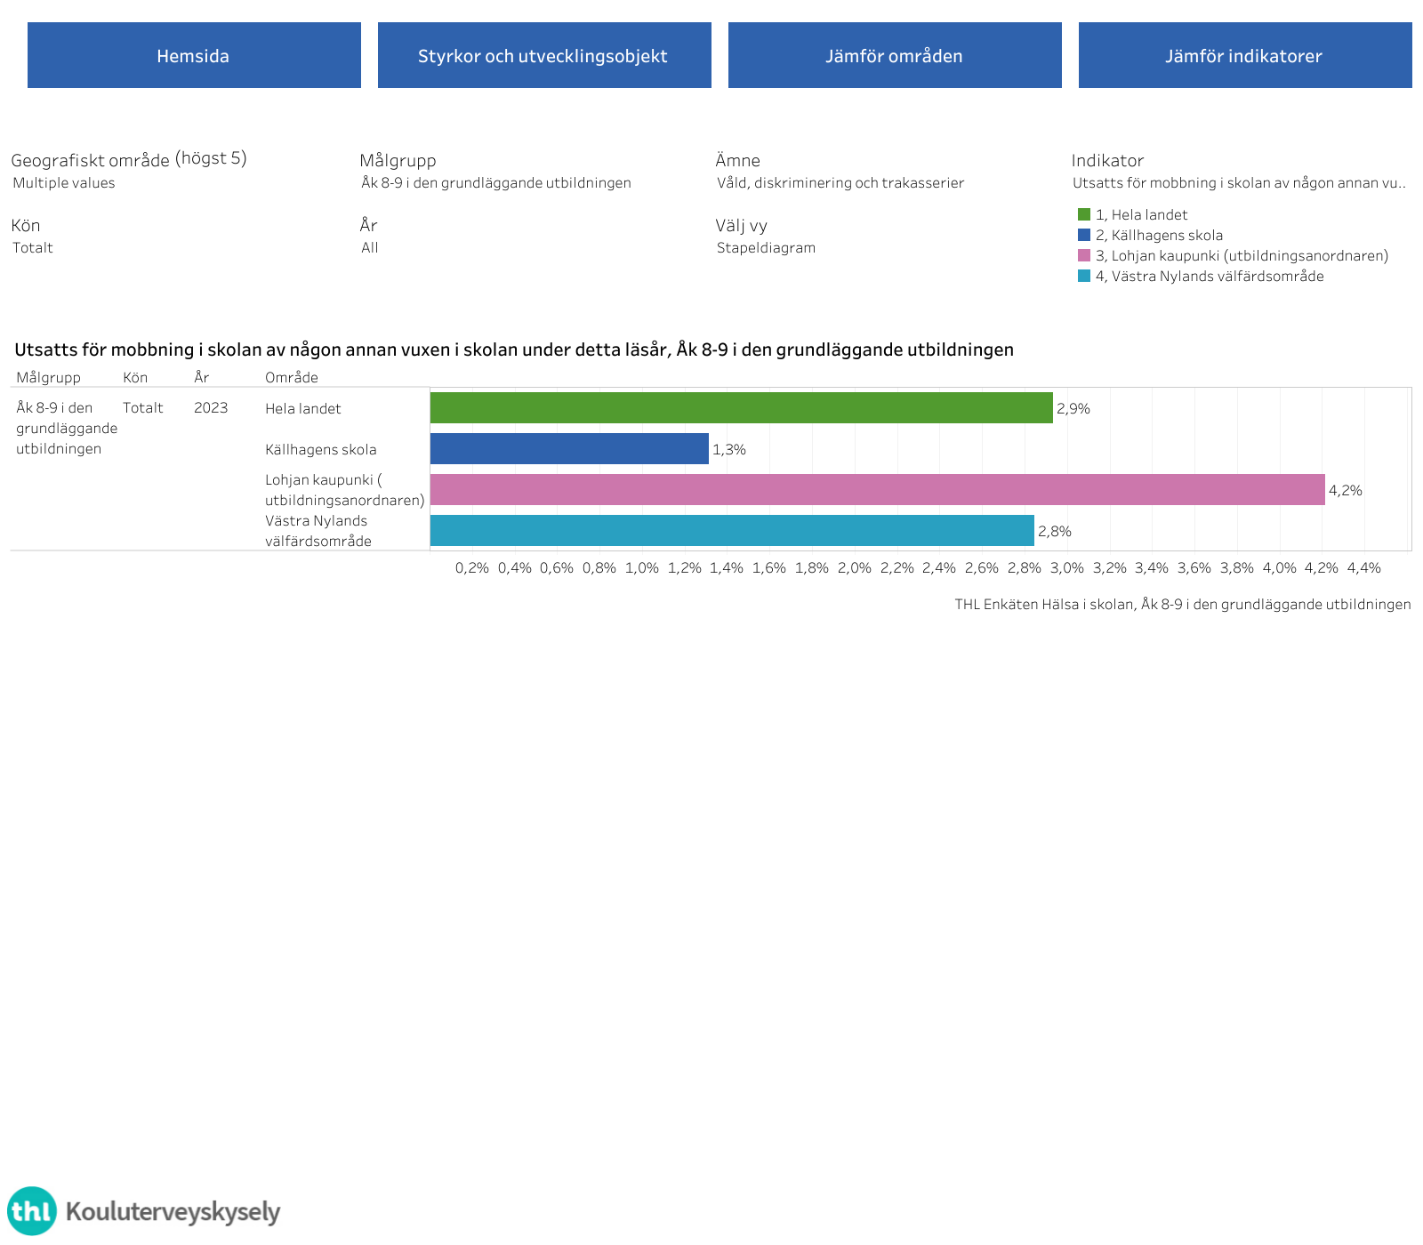

Slide 25
Hur reagerar vi på mobbning och trakasserier?
Meddelande till hemmen under samma dag i första hand per telefon.
I våldssituationer alltid hänvisning till hälsovårdaren och/eller hälsovårdscentralen.
Nödvändiga anmälningar (säkerhetsobservation, olycksfallsanmälan, barnskyddsanmälan, brottsanmälan osv.) och information till de berörda vårdnadshavarna.
Plan för att skydda eleverna mot mobbning, trakasserier,diskriminering och våld inomLojo stads grundläggande utbildning: Antimobbning, mobbning, hot - Källhagens skola, Virkby gymnasium, Virkby skola och Solbrinkens skola – Google Drive

Slide 26
Hur reagerar vi på mobbning och trakasserier?
Behövliga nätverk till hjälp, t.ex. ungdomsarbete eller Ankararbetet
Anmärkning: Elevens egen erfarenhet är mycket viktig. Varje fall och situation som en elev upplever som ångestfylld och störande ska behandlas som ett fall av mobbning och ska undersökas omsorgsfullt.
En barnskyddsanmälan och/eller en brottsanmälan ska göras vid behov av skolan. Anmälan ska göras utan dröjsmål och den ska inte delegeras till andra. Anmälan görs av den person som vet mest om fallet. Hjälp och stöd vid utarbetandet av anmälan kan till exempel fås av rektorn och skolans elevvårdsteam.
Skolan har en anmälningsskyldighet för att bedöma behovet av barnskydd om oro väcks, t.ex. i förhållande till barnets eget beteende, fortgående försummelse av skolgången och om skolan inte kan trygga barnens skolgång genom egna stödåtgärder eller om vårdnadshavarna förhåller sig likgiltigt till saken (barnskyddslagen 25 §) (417/2007)) och/eller en brottsanmälan (brott mot liv och hälsa) (25 § 3 momentet i barnskyddslagen) (1111/2016)). Ett sådant brott är till exempel misshandel (även gärningar som utförs av en ung person under 15 år och som uppfyller rekvisiten för brott ska anmälas till polisen).
Syftet med barnskyddsanmälan är att ta reda på behovet av eventuell hjälp och stöd samt att få hjälp till barnet, den unge och familjen. Det är också en rättighet för barnet och familjen.
Det är skolpersonalens skyldighet och rätt att vidareförmedla oron och barnskyddet gör bedömningen och utredningsarbetet. Anmälan får inte lämnas ogjort även om du vet att någon annan redan har gjort anmälan eller familjen redan är klient inom barnskyddet.

Slide 27
Vilka funderingar väcker resultatet?

Slide 28
Hur kan vi jobba med resultatet? Förslag på åtgäder

